Slide 1





Миграция почтового сервера в условиях импортозамещения

Slide 2






О компании
Флагманский продукт – решение CommuniGate Pro
CommuniGate Systems
1998 г. – версия 1.0
2020 г. – обновленный релиз – версия 6.3
создана российскими программистами
без малого - 30 лет на рынке
головной офис и центр разработки – в Москве
программные решения включены в Единый реестр российского ПО ( 7112, 9553, 9554 и 6296) и соответствуют требованиям сертификации ФСТЭК.
150 000 000+
учётных записей
18 000+
инсталляций
в 53 странах мира

Slide 3

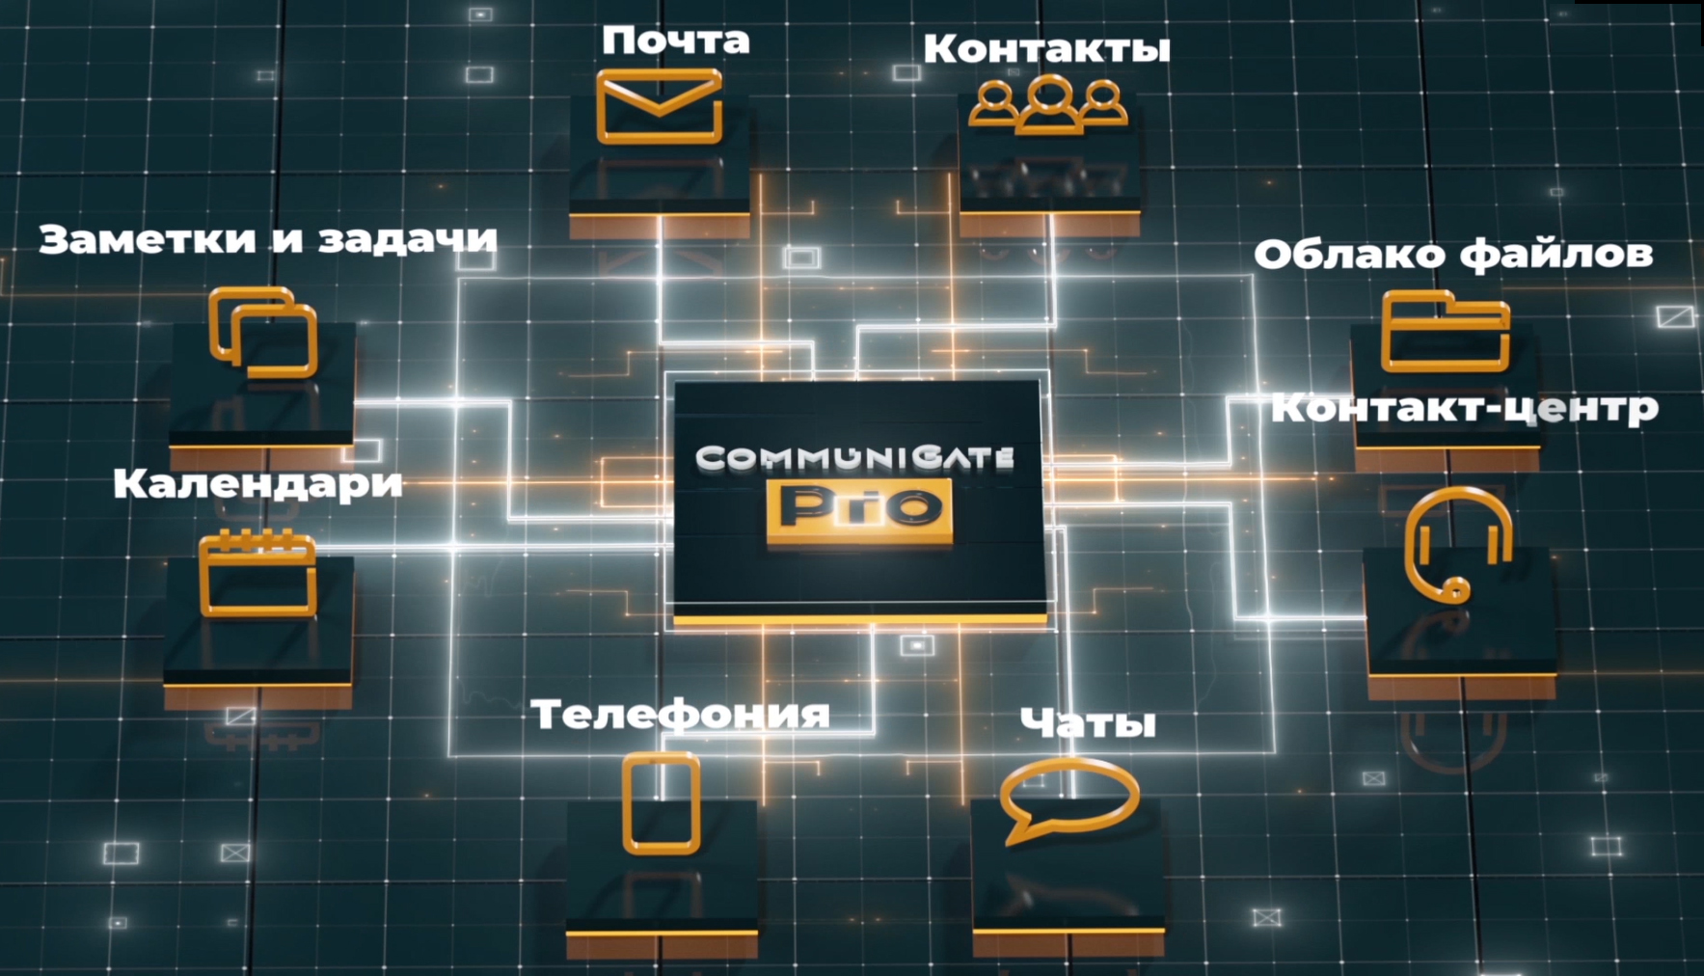
О решении
Все корпоративные коммуникации
в «одном ядре»

Slide 4








Поддержка приложений
Samoware – универсальный десктоп/веб-клиент
Windows
  Outlook*
  Thunderbird и другие IMAP клиенты
Apple MAC OS X и Linux
  Thunderbird
  Apple Mail
iOS и Android
  Почтовые клиенты по протоколу ActiveSync
XMPP (Jabber)
Мессенджеры
SIP-клиенты
* Возможно ограничение скорости при больших объемах данных

Slide 5
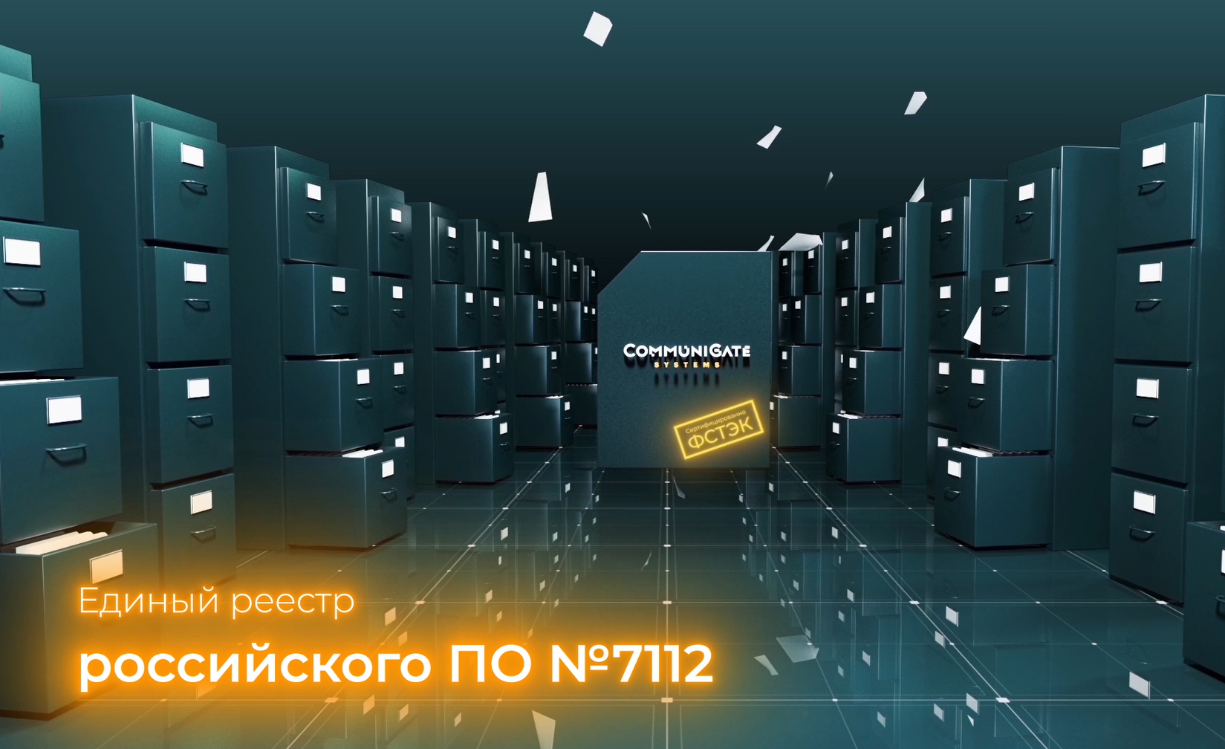















Импортозамещение
Гибкая ценовая политика
Техническая поддержка 24/7
Документация на русском языке

Slide 6








Преимущества
Кроссплатформенность
Решение доступно на всех основных типах платформ
Адаптивность
Интеграция с большинством инфраструктурных решений
Масштабирование
От 25 до миллионов пользователей в больших кластерных системах
Отказоустойчивость
Динамические кластеры для масштабирования без остановки сервисов
Финансовая эффективность
От 2 раз выгоднее решений других вендоров
Безопасность
Система спроектирована для эффективной работы в открытых сетях. Обеспечивает безопасность на сетевом и клиентском уровнях
Проприетарность
Собственный программный код, написанный «с нуля»
Импортозамещение
ПО внесено в реестр Минкомсвязи и сертифицировано ФСТЭК России

Slide 7
Типы миграции
Миграция по стандартным протоколам (IMAP, CalDAV, CardDav и др.)
Миграция через файловую систему (в случае совпадения форматов почтовых ящиков: mbox и Maildir)
Базовая утилита миграции по MAPI
Минимум дополнительного оборудования:
Для выполнения стандартной миграции необходимо 2 Ядра и 4 Гб. оперативной памяти + СХД (по объему данных мигрируемых пользователей)
Возможность совместного существования двух почтовых серверов CGP – Exchange*
Сроки миграции зависят от :
Объема данных
Типа миграции
Возможности мигрировать в n-потоков
* ME 2003, 2007 ограничивает функционал CGP в виду неразвитой системы правил перенаправления почты

Slide 8




Редакции CommuniGate Pro
Message Plus
+
Corporate
+
+
Задачи
Заметки
Папки
Unified
Почта
Календари
Контакты
Все возможности Message Plus
Все возможности Corporate
а также:
Поддержка мобильных клиентов
Глубокая синхронизация с MS Outlook
Поддержка клиентов Samoware
Обмен мгновенными сообщениями
Обмен статусами присутствия
Прием/передача SMS сообщений
Совместная работа:
Web-интерфейс
Возможность доступа из почтовых клиентов
Шифрование писем и папок
Групповая работа с хранилищем корпоративного контента
а также:
SIP-телефония: аудио- и видеокоммуникация
Расширения PBX*:
Поддержка конференций
Голосовая почта
Автосекретарь
Поддержка плагинов для расширения PBX
Передача SMS через HTTP API
Контакты
Календари
Задачи
Файловые папки
*PBX — корпоративная АТС

Slide 9

Ближайшие планы развития
Общее
Сертификация ФСТЭК (5 уровень доверия)
Поставка мобильных приложений в защищенных контейнерах с возможностью управления доступом на уровне администратора
Чаты 2.0 в составе дистрибутива
Криптографическое шифрование с использованием алгоритмов ГОСТ:
TLS 1.3
Рутокен
Улучшенный интерфейс для управления телефонией
Базовый Autoprovision для SIP устройств
«Федерация» CommuniGate Pro (Общий доступ к сервисам в гео-распределенных структурах)

Slide 10

Практический
опыт

Slide 11


Используемые сервисы:
электронная почта
календари и планы
заметки, задачи
адресная книга
мгновенные сообщения
корпоративное облако файлов
Cтарт проекта в 2021 г.
1300 + учётных записей

Slide 12

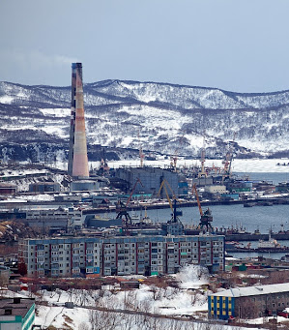
Используемые сервисы:
электронная почта
календари и планы
заметки, задачи
адресная книга
мгновенные сообщения
корпоративное облако файлов
Cтарт проекта в 2020 г.
1600 + учётных записей

Slide 13


Используемые сервисы:
электронная почта
календари
адресная книга
мгновенные сообщения
корпоративное облако файлов
Cтарт проекта в 2020 г.
1200 + учётных записей

Slide 14

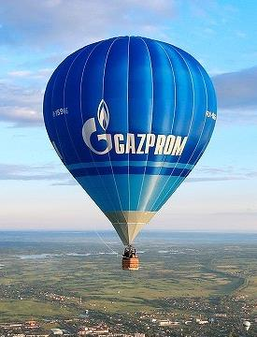
Используемые сервисы:
электронная почта
календари и планы
заметки, задачи
адресная книга
мгновенные сообщения
Samoware Desktop
Cтарт проекта в 2021 г.
2000 + учётных записей

Slide 15

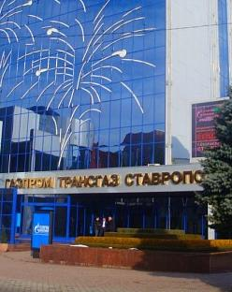
Используемые сервисы:
электронная почта
календари и планы
заметки, задачи
адресная книга
мгновенные сообщения
телефония
контакт-центр
Cтарт проекта в 2021 г.
2700 + учётных записей

Slide 16

ГРУППА КОМАНИЙ «УМНЫЕ РЕШЕНИЯ»
12
направлений развития
17
лет на рынке IT
90
более
партнеров
150
более
реализованных проектов

Slide 17
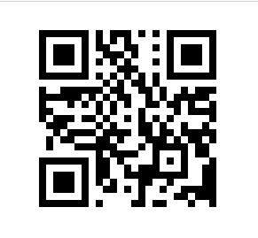
Спасибо за внимание
ГК «Умные решения»
+7 (843) 210-25-05
www.gk-ur.ru

